Slide 1
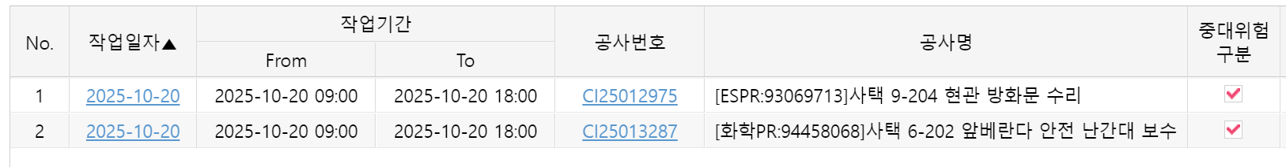
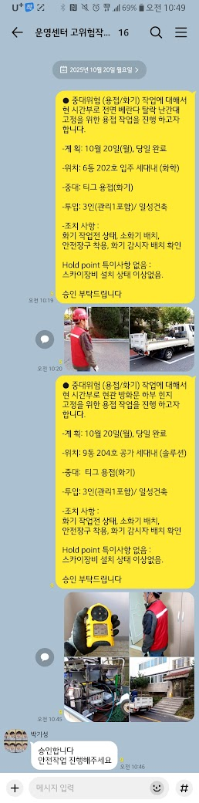
사택 6-202 앞베란다 안전 난간대 보수 Hold Point 촬영/승인 결과보고서

Slide 2
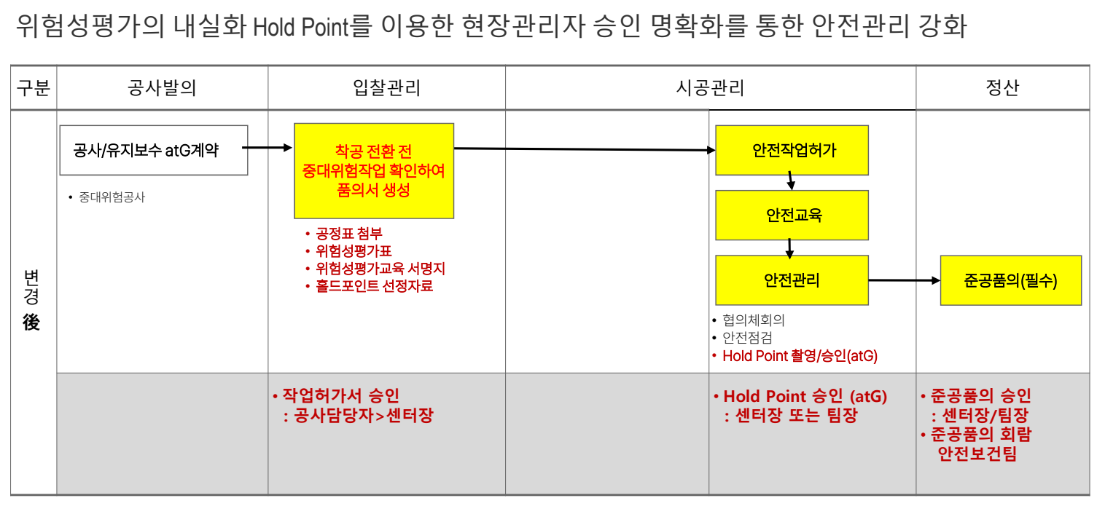
[별첨] 중대위험작업 관리 프로세스

Slide 3
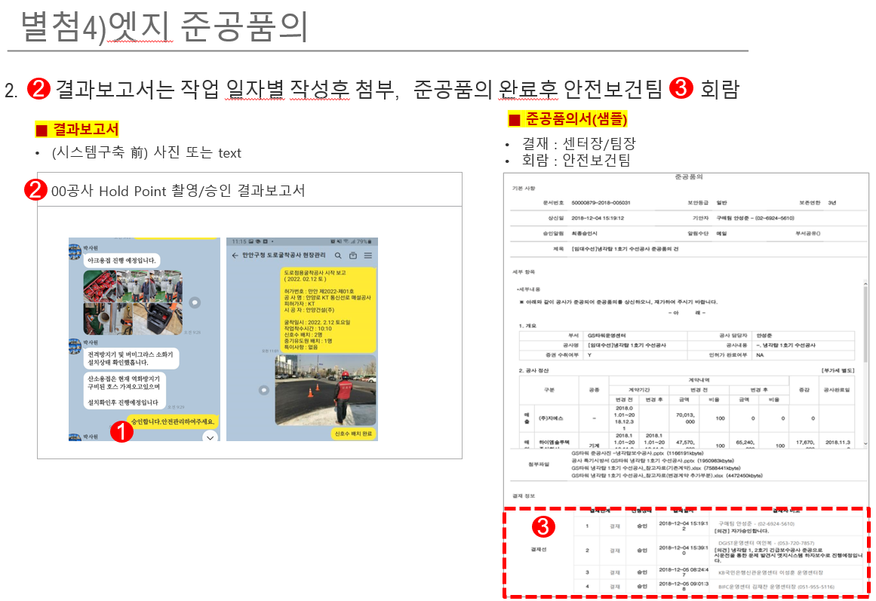
Hold Point 촬영/승인 결과보고서 가이드 _ 접수

